Slide 1
Módulo 3: Repaso de las prácticas de instalación
Descripción general
Contener el polvo para actividades interiores.
Contener el polvo para actividades exteriores.
Notes:
Al finalizar este módulo podrá:
Establecer sistemas de contención que mantengan el polvo dentro del área de trabajo para permitir una limpieza más eficaz al final del día y al finalizar el trabajo;
Identificar los requisitos de contención para renovaciones internas; e
Identificar los requisitos de contención para renovaciones externas.
En general, existen muchos grados de contención, que van desde la simple colocación de láminas plásticas sobre el piso que rodea una pequeña área de trabajo hasta un espacio completamente cerrado. Algunos tipos de contención son más eficaces que otros.
Para esta capacitación, “contención” es una práctica que la regla RRP determina como obligatoria para evitar que el polvo y los escombros se propaguen más allá del área de trabajo.
La regla RRP determina que la contención es obligatoria debido a que:
Reduce el riesgo para usted y los residentes. Acatar los requisitos de instalación del área de trabajo de este módulo lo protegerá a usted, a sus colegas y a los residentes mediante el confinamiento del polvo y de los escombros que contengan plomo en un área definida y delimitada. El confinamiento del plomo es una consideración importante para evitar la exposición. La disminución del riesgo para usted y sus colegas también depende del uso de equipos de protección personal.
Facilita la limpieza eficiente del área de trabajo. El proceso de instalación previo al trabajo es esencial para mantener el polvo que contiene plomo confinado al área de trabajo donde puede limpiarse fácilmente. La contención adecuada del área de trabajo ayuda a limitar la superficie que debe limpiar después de finalizar el trabajo. Saber exactamente dónde limpiar es un factor importante para ahorrar el tiempo (y el dinero) invertidos en la limpieza.
La contención del área de trabajo incluye lo siguiente:
Retiro de objetos y muebles del área de trabajo o cubrirmiento con láminas plásticas.
Cubrimiento de los pisos (o el suelo) con láminas plásticas en un mínimo de 6 pies (10 pies para el trabajo exterior) más allá de las superficies que se renueven, reparen o pinten.
Cierre y uso de láminas plásticas para sellar todas las ventanas, puertas y conductos de aire en el área de trabajo.
Cubrimiento de las puertas que se utilizan para ingresar en el área de trabajo con láminas plásticas de forma que permita el ingreso de los trabajadores, pero que a la vez contenga el polvo y los escombros dentro del área de trabajo.
La contención exterior incluye proteger el suelo con láminas plásticas desechables un mínimo de 10 pies en todos los sentidos a partir del área donde de alteró el plomo y el aislamiento del área de trabajo un mínimo de 20 pies en todos los sentidos a partir del área donde se alteró el plomo.
También pueden ser necesarias mayores áreas de láminas plásticas desechables para impedir la propagación del polvo.
Se pueden usar áreas de contención menores si se toman precauciones adicionales como el uso de muros plásticos para detener la propagación de polvo y minimizar el área de limpieza.

Slide 2
Mantenga el polvo dentro de la contención
La contención es obligatoria.
Usted es responsable de asegurarse de que el polvo no salga fuera de la contención.
Considere cuánto polvo generará la renovación.
Planifique el tamaño y la configuración de la contención para mantener el polvo generado dentro de ésta.
Notes:
Si no planifica ni contiene el área de trabajo correctamente, el polvo y los escombros creados por la renovación pueden propagarse más allá del área contenida mínima que exige la Regla RRP. Esto significa que:
Para ubicaciones interiores, el polvo se puede dispersar a más de 6 pies de la superficie que se está renovando; o bien
Para ubicaciones exteriores, el polvo se puede dispersar a más de 10 pies de la superficie que se está renovando.
El control del polvo y los escombros puede requerir una contención más extensa que la especificada en la regla si el trabajo es especialmente polvoriento. Planifique según corresponda.
En general, las renovaciones que implican sólo pequeñas alteraciones de la pintura crean menos polvo que los trabajos que incluyen áreas más grandes de alteración. Sin embargo, además del tamaño del área donde se alterará la pintura, las prácticas de trabajo (por ejemplo, lijado) y los equipos utilizados también afectarán la cantidad de polvo generada y la forma en la que éste se dispersa. La ubicación de la actividad de trabajo también tiene relación con la cantidad de polvo que se distribuye. Por ejemplo, las áreas pequeñas de trabajo en techo pueden propagar polvo sobre toda la habitación y son muy difíciles de controlar.
La contención que se requiere es similar para todos los trabajos, pero los que generan más polvo y escombros pueden necesitar una protección de áreas más amplia. Aun cuando la regla no exige la contención vertical, dichos sistemas pueden ser útiles para limitar el tamaño del área afectada por el trabajo y pueden reducir la superficie que se debe limpiar al término del trabajo. Los sistemas de contención prediseñados (comprados y hechos en casa) son muy útiles para reducir el tiempo que se emplea erigiendo contenciones y son más fáciles de instalar que la colocación de láminas plásticas con cinta adhesiva. Estos sistemas también permiten que el contratista cree un espacio sellado dentro de una habitación donde el polvo puede contenerse completamente al interior de un área limitada y controlada.
Ejemplos de trabajos polvorientos:
Raspado manual de áreas grandes.
Eliminación de pintura con una pistola de calentamiento de baja temperatura y un raspador.
Eliminación de residuos y pintura secos después de utilizar decapantes químicos.
Demolición de superficies pintadas.
Retirada de componentes de la construcción con superficies pintadas que están en malas condiciones.
Recuerde, usted es responsable de asegurarse de que el polvo y los escombros permanezcan dentro del área de trabajo contenida. Cuando planifique la contención, tenga presente cuánto y dónde las prácticas de trabajo que va a utilizar crearán polvo; luego, planifique según corresponda.

Slide 3
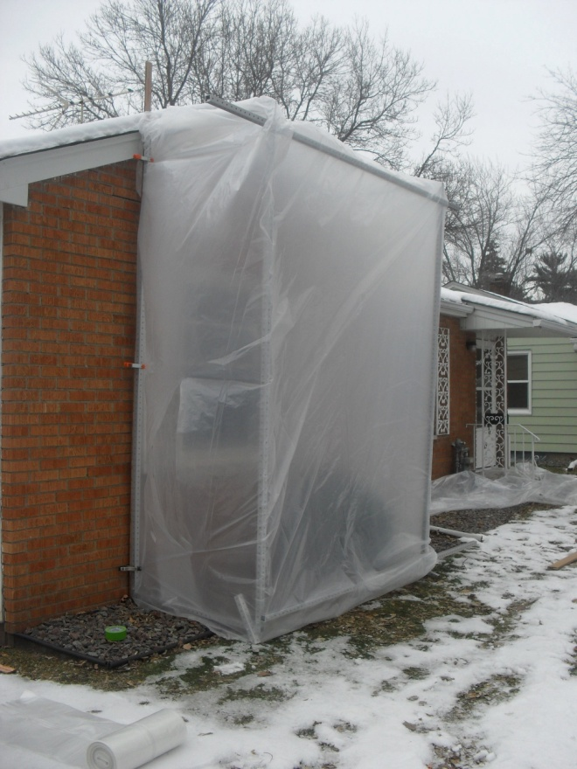
Contención vertical
Barrera vertical de láminas de plástico sobre un marco rígido.
Requerida para trabajos exteriores cerca de límites de propiedad.
Se puede usar para minimizar la contención necesaria para el piso o el terreno.
Octubre de 2011
3-3
Notes:
¿Qué es la contención vertical?
Contención vertical significa una barrera vertical que consiste en láminas de plástico u otro material impermeable sobre andamios o un marco rígido, o un sistema equivalente de contención del área de trabajo. Se requiere contención vertical para algunas renovaciones exteriores, pero puede usarse en cualquier renovación.
¿Se requiere contención vertical para trabajos interiores?
No; no se requiere el uso de contención vertical para trabajos interiores, pero se puede minimizar la cantidad de contención del piso necesaria usando contención vertical para proyectos interiores. Las medidas de contención del piso pueden detenerse al borde de la barrera vertical al usar un sistema de contención vertical consistente en barreras impermeables que se extienden del piso al techo y están estrechamente selladas en las juntas con el piso, el techo y las paredes.
¿Se requiere contención vertical para trabajos exteriores?
Sí; se requiere la contención vertical, o un sistema equivalente de contención del área de trabajo, para trabajos exteriores donde los límites de la propiedad están a 10 pies como máximo del área de la alteración de la pintura. Además, también se puede usar contención vertical para minimizar la cantidad de contención del terreno necesaria para un proyecto. Las medidas de contención del terreno pueden llegar al borde de la barrera vertical al usar un sistema de contención vertical.
3-3
Perfeccionamiento de de prácticas seguras para trabajar con el plomo en labores de renovación, reparación y pintura
Octubre de 2011

Slide 4
Descripción general de los pasos para la contención interior
El objetivo de estas prácticas de contención interior es evitar que el polvo y los escombros se escapen del área de trabajo.
Limite el acceso y coloque letreros.
Retire o cubra las pertenencias
Cubra los pisos.
Cierre y selle ventanas, puertas y el sistema de climatización.
Ingreso al área de trabajo.
PRECAUCIÓN
TRABAJO DE RENOVACIÓN
NO INGRESE AL ÁREA DE TRABAJO
A MENOS QUE TENGA AUTORIZACIÓN
PROHIBIDO FUMAR, COMER O BEBER
Notes:
La regla RRP: Requisitos generales para la contención interior:
Letreros instalados: Deben instalarse en todos los costados del área de trabajo para definir ésta última, deben estar en el idioma principal de los ocupantes, deben publicarse antes del comienzo de la renovación y permanecer hasta finalizada la verificación de limpieza.
Contener el área de trabajo: Antes de la renovación, aísle el área de trabajo para impedir que se escape el polvo. Durante el trabajo, mantenga la integridad de la contención y asegúrese de que ésta no interfiera con la salida de ocupantes y trabajadores desde el hogar o área de trabajo.
Retirar o cubrir muebles u objetos: Retire (preferiblemente) los objetos como muebles, alfombras, cortinas o cúbralas con láminas plásticas con todas las juntas y bordes sellados con cinta adhesiva.
Cubrir los pisos: Cubra los pisos y las alfombras del área de trabajo con láminas plásticas selladas con cintas adhesivas u otro material impermeable 6 pies más allá del perímetro de las superficies que se someten a renovación o a una distancia suficiente como para contener el polvo, el que sea mayor.
Cerrar y sellar puertas de acceso y ventanas: Cierre y selle las puertas de acceso al área de trabajo con láminas plásticas u otros materiales impermeables. Las puertas que se usen como ingreso al área de trabajo deben cubrirse con láminas plásticas que permitan a los trabajadores pasar a través de ellas y confinar el polvo en el área de trabajo.
Cubrir las aberturas de conductos: Cierre y cubra todos los conductos HVAC del área de trabajo con láminas plásticas selladas con cintas adhesivas u otro material impermeable (por ejemplo, cubiertas magnéticas).

Slide 5
Descripción general de los pasos para la contención exterior
Defina un área de trabajo.
Cierre todas las ventanas y puertas.
Defina, según sea necesario, contención adicional para evitar la propagación de polvo y escombros a las propiedades adyacentes.
Notes:
La regla RRP: Requisitos generales para la contención exterior:
Letreros instalados: Deben instalarse en todos los costados del área de trabajo para definir ésta última, deben estar en el idioma principal de los ocupantes, deben publicarse antes del comienzo de la renovación y permanecer hasta finalizada la verificación de limpieza.
Cerrar puertas y ventanas: Cierre todas las puertas y ventanas a 20 pies como máximo del área de trabajo. Para edificios de varios pisos, cierre todas las ventanas y puertas del mismo piso a 20 pies como máximo del área de trabajo y todas las ventanas de todos los pisos de abajo que estén a la misma distancia horizontal de la renovación.
Puertas que se usan como ingreso al área de trabajo: Cubra las aberturas de puertas de ingreso con láminas plásticas que permitan a los trabajadores pasar a través de ellas sin que el polvo se escape del área de trabajo.
Cubrir el suelo: Cubra el suelo con láminas plásticas u otro material impermeable extendiéndose 10 pies más allá del perímetro de superficies donde se lleva a cabo la renovación o a una distancia suficiente para contener el polvo, lo que sea mayor, a menos que la línea de propiedad impida cubrir el perímetro de 10 pies.
Asegurarse de que el polvo y los escombros no contaminen o salgan a áreas o propiedades adyacentes: En algunas situaciones, la renovación requerirá precauciones adicionales para contener el área de trabajo exterior para garantizar que el polvo y los escombros no contaminen otras propiedades. Ejemplos de estas situaciones pueden incluir vientos fuertes, elementos excesivamente rociados o distancias cortas entre propiedades que requieran contenciones verticales para mantener el polvo en el área de trabajo. La regla RRP define estándares de rendimiento que el contratista debe satisfacer, pero no especifica cómo el contratista debe cumplirlos. Esto permite que el contratista tenga flexibilidad en la forma en la que cumple con el requisito para garantizar que ni polvo ni escombros salgan del área de trabajo.

